Slide 1

TC2029 Ciencia y Analítica de Datos
PhD. María de la Paz Rico Fernández
Estudiantes:
Maricel Parra A017939302
Limpieza, Análisis, Visualización, K-Means y evaluación de modelos clasificación en base de datos de la calidad del agua en sitios de monitoreo de aguas subterráneas.
18 de noviembre 2022

Slide 2
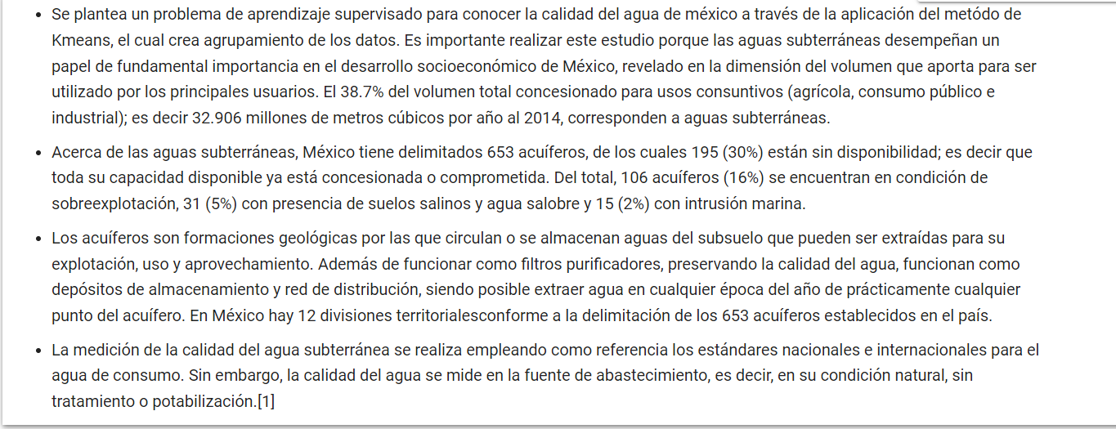
Descripción del problema

Slide 3
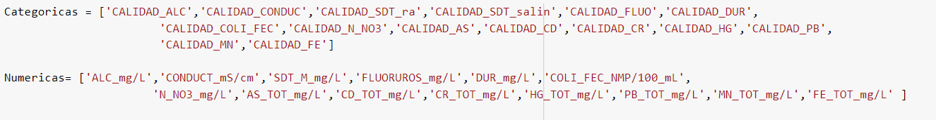

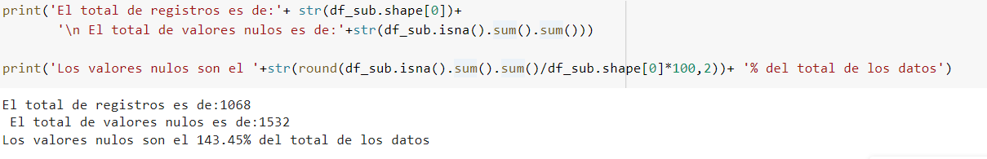
Preprocesamiento de la base de datos:
Identificación de variables
Tipos de variables
Existencia de nulos

Slide 4
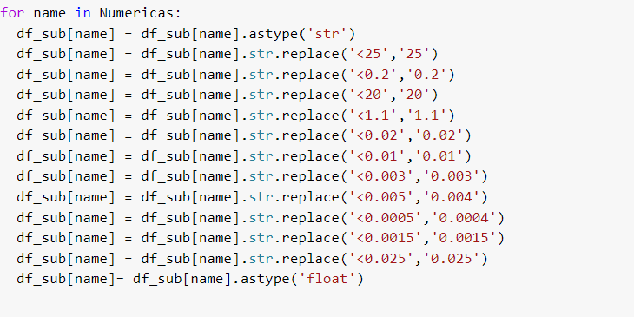
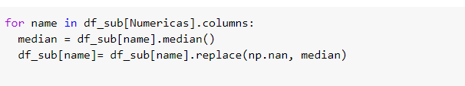
Limpieza de la base de datos:
Reemplazar valores con < y convertir en float
Eliminar columna sin valores
Imputación valores nulos

Slide 5
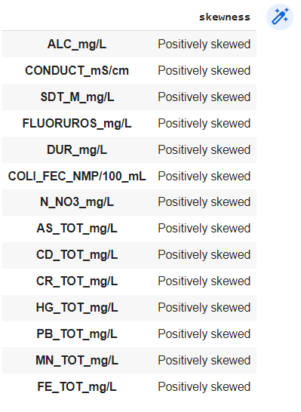
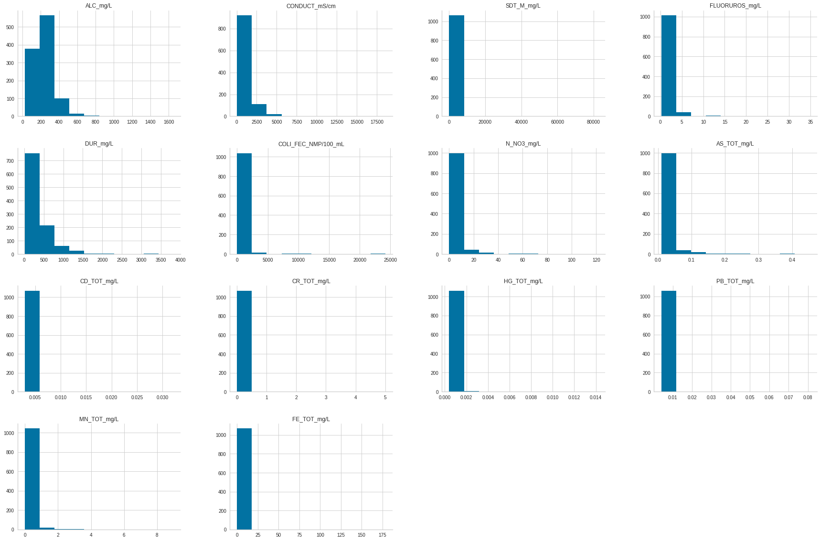
Visualización variables numéricas:
Sesgo
Histogramas

Slide 6
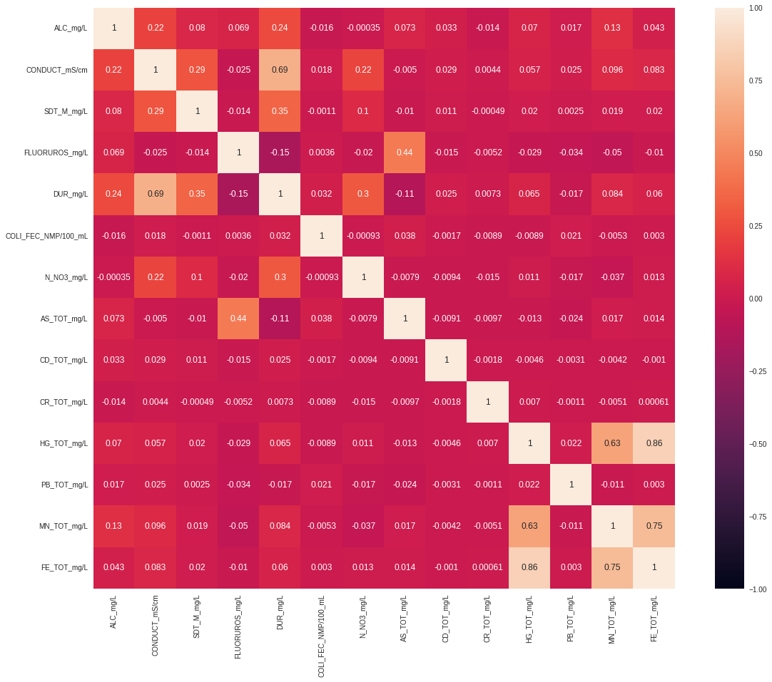
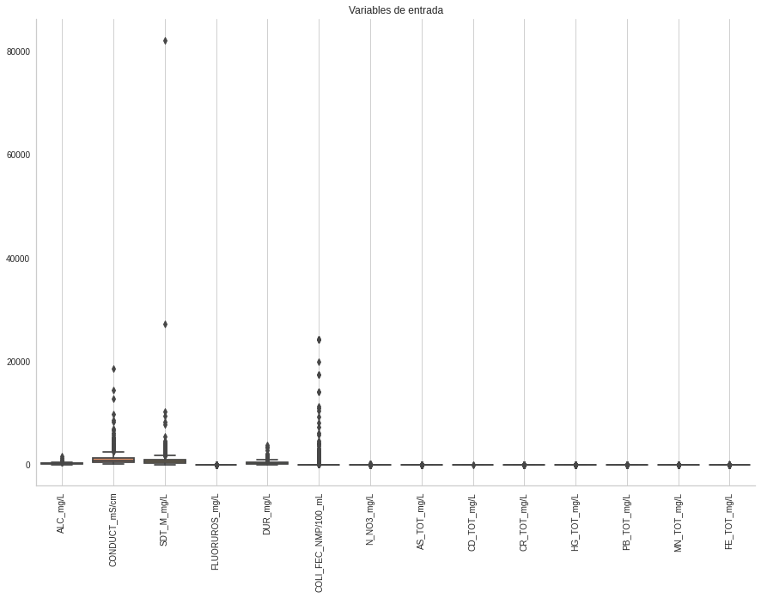
Visualización variables numéricas:
Boxplot
Correlaciones

Slide 7
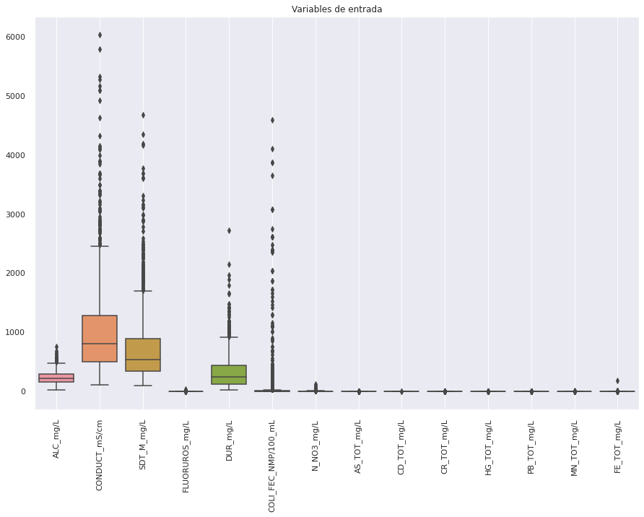
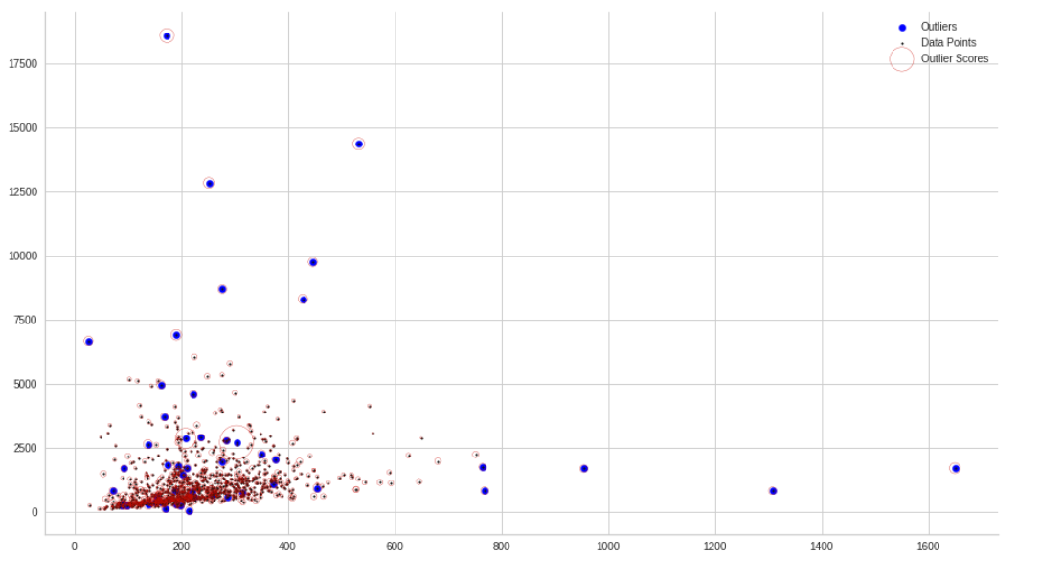
Eliminación de outliers
Densidad local
Boxplot sin outliers

Slide 8
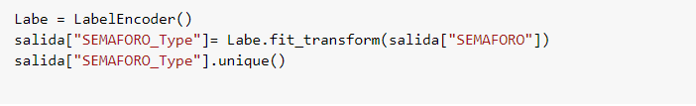
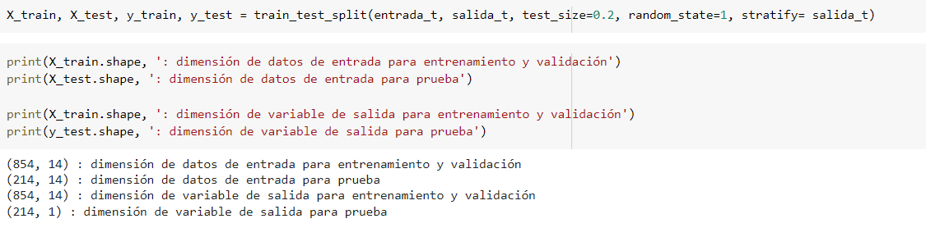
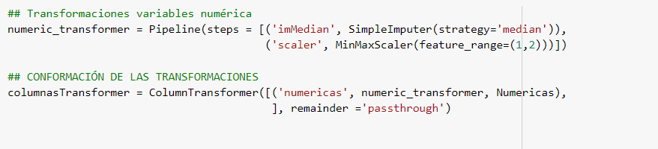
Preparación para evaluar el modelo
Transformación variables de salida
Partición de datos train y test
Transformación variables de entrada

Slide 9
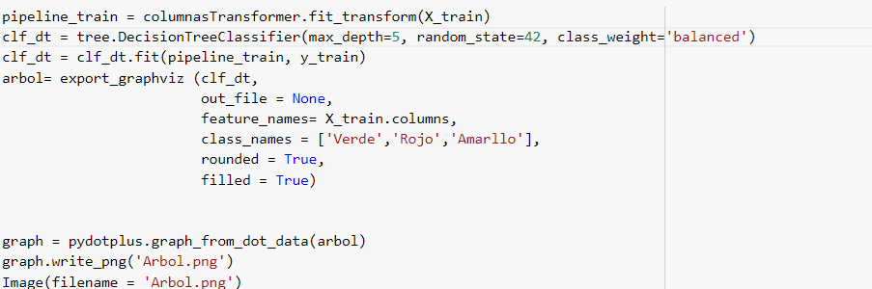
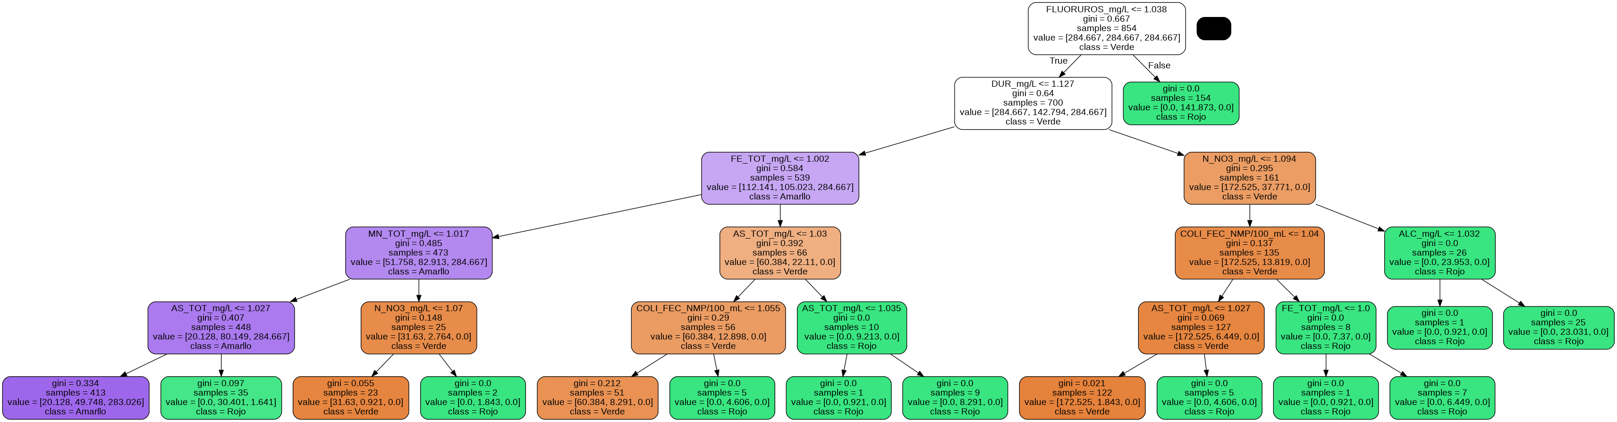
Decision Tree

Slide 10
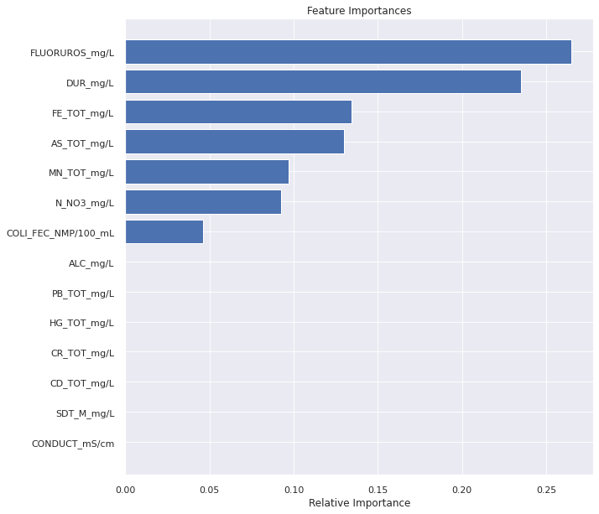
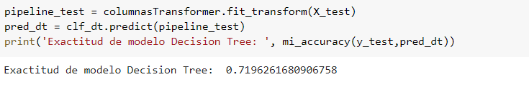
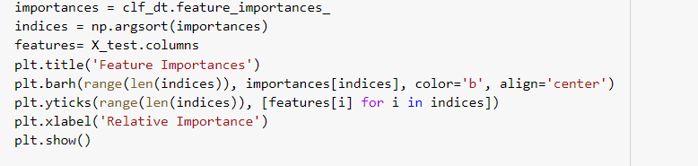
Decision Tree

Slide 11
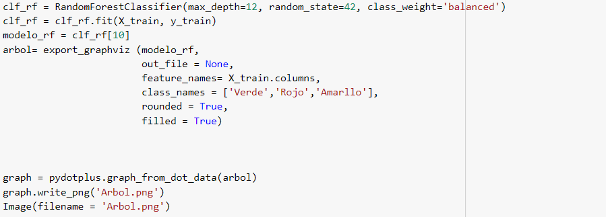
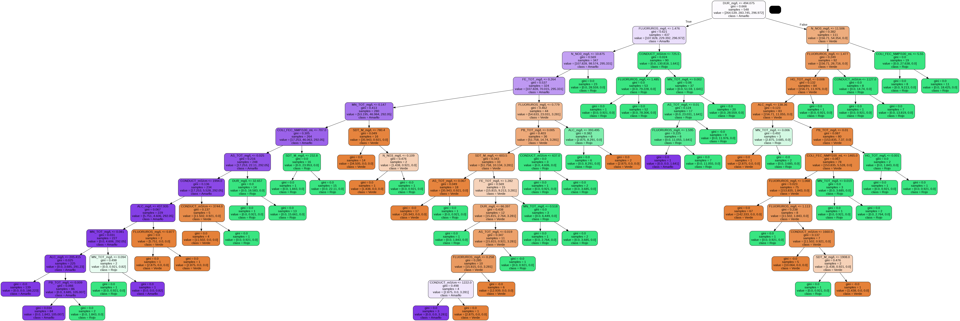
Random Forest

Slide 12
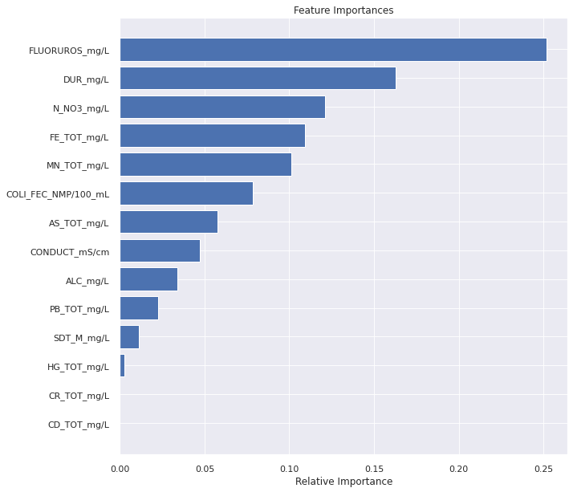
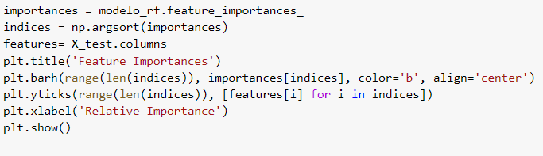
Random Forest

Slide 13
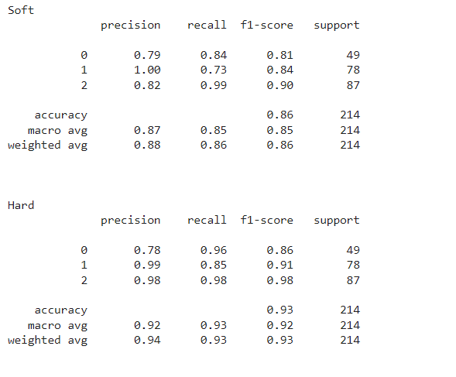
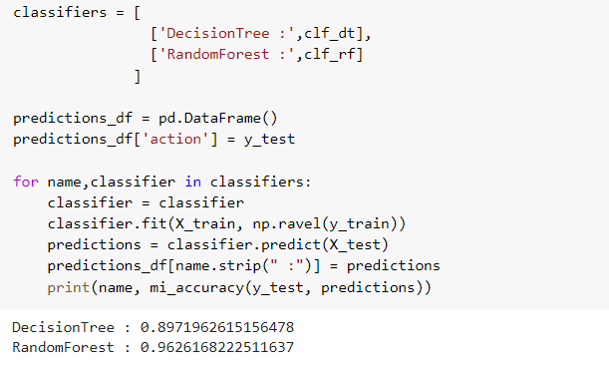
Comparación de los modelos

Slide 14
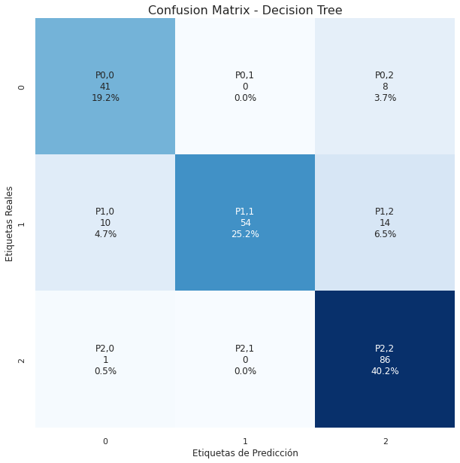
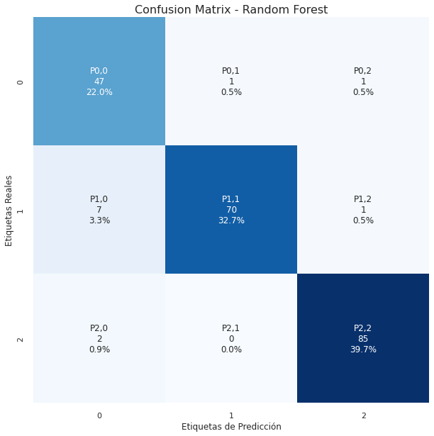
Matriz de confusión

Slide 15
Conclusiones
En comparación con el método de Decision Tree, el método Random Forest mostró mejores resultados para el caso de las variables seleccionadas como más importante con una diferencia significativa en el accuracy.
Debido a la alta precisión obtenido en Random Forest, se debe realizar las curvas de validación para verificar el impacto del tamaño del conjunto de validación y con diferentes hiperparámetros.

